Slide 1
자료구조 과제 7
물리학과 20182326 이선민

Slide 2
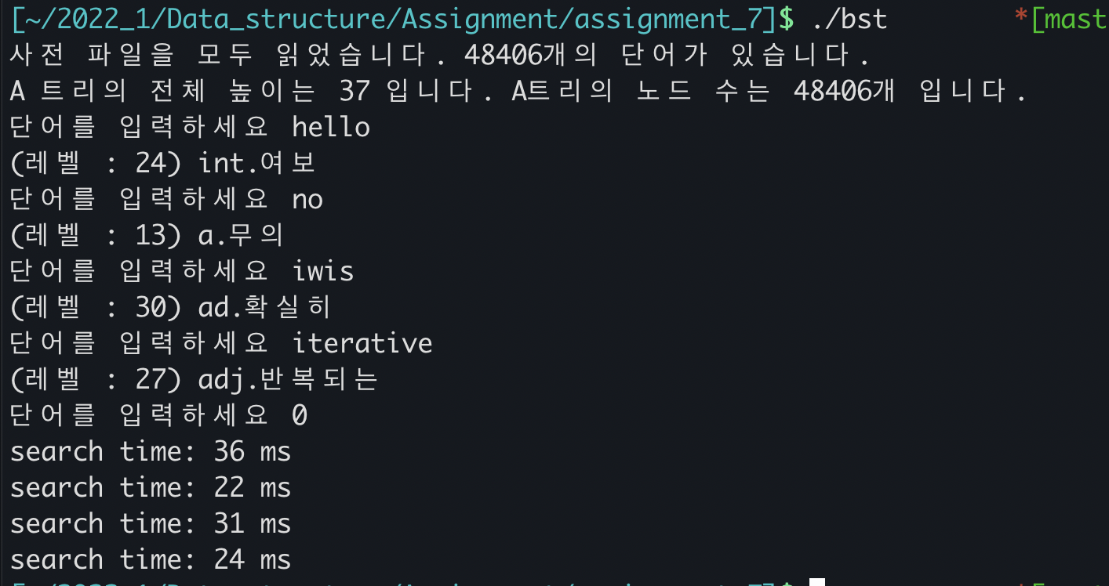
1. 사전 탐색 트리 만들기
사전 파일을 모두 읽어 이진 탐색 트리에 담은 후 총 노드의 개수와 트리의 높이를 세어 표시 하였다.
이진탐색 트리로 만든 경우 트리의 높이는 37, 총 노드 개수는 48406개가 나왔다.

Slide 3
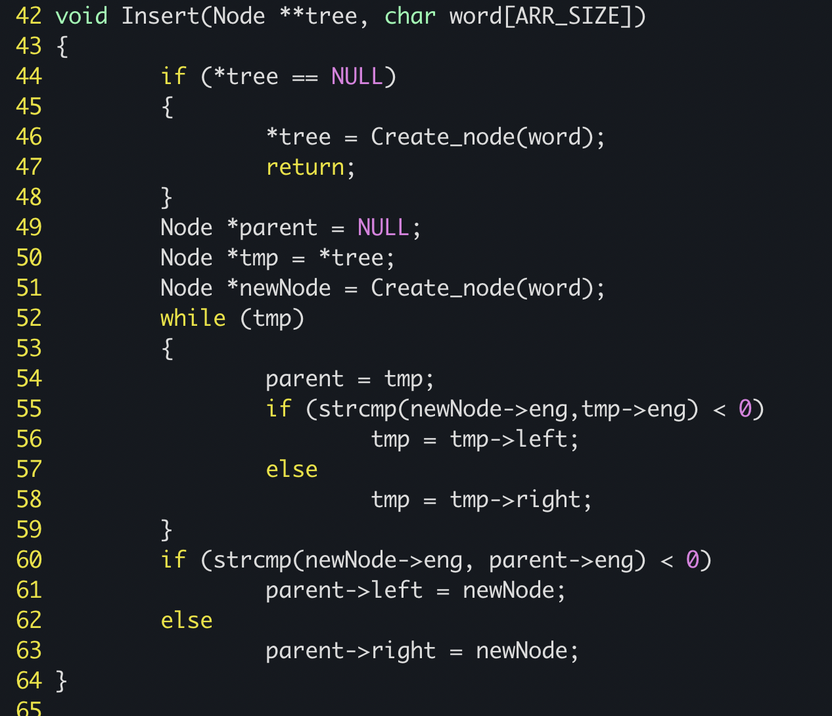
이진 탐색 트리의 구현
이진 탐색 트리는 문장 전체를 한문장을 파일에 읽어와 그 한 줄을 전부 함수로 넘겨 주는 형태로 만들었다.
단어가 하나씩 넘어오면 Create_node라는 함수에서 하나의 노드로 만들고 영어글자를 기준으로 대소 구분을 하여 노드를 트리에 하나씩 추가해주었다.

Slide 4
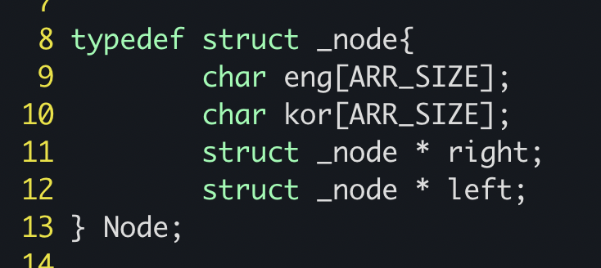
노드의 형태
노드의 형태는 이와 같이 트리를 위해 필요한 right, left 를 가리키는 포인터와 영어 단어를 담은 문자열 배열, 한글 뜻을 담은 문자열을 선언해 두었다.

Slide 5
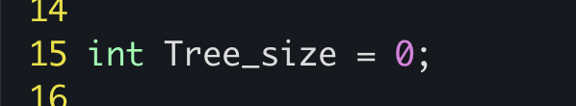
트리 전체 사이즈
트리 전체 사이즈는 전역변수로 선언했다.

Slide 6
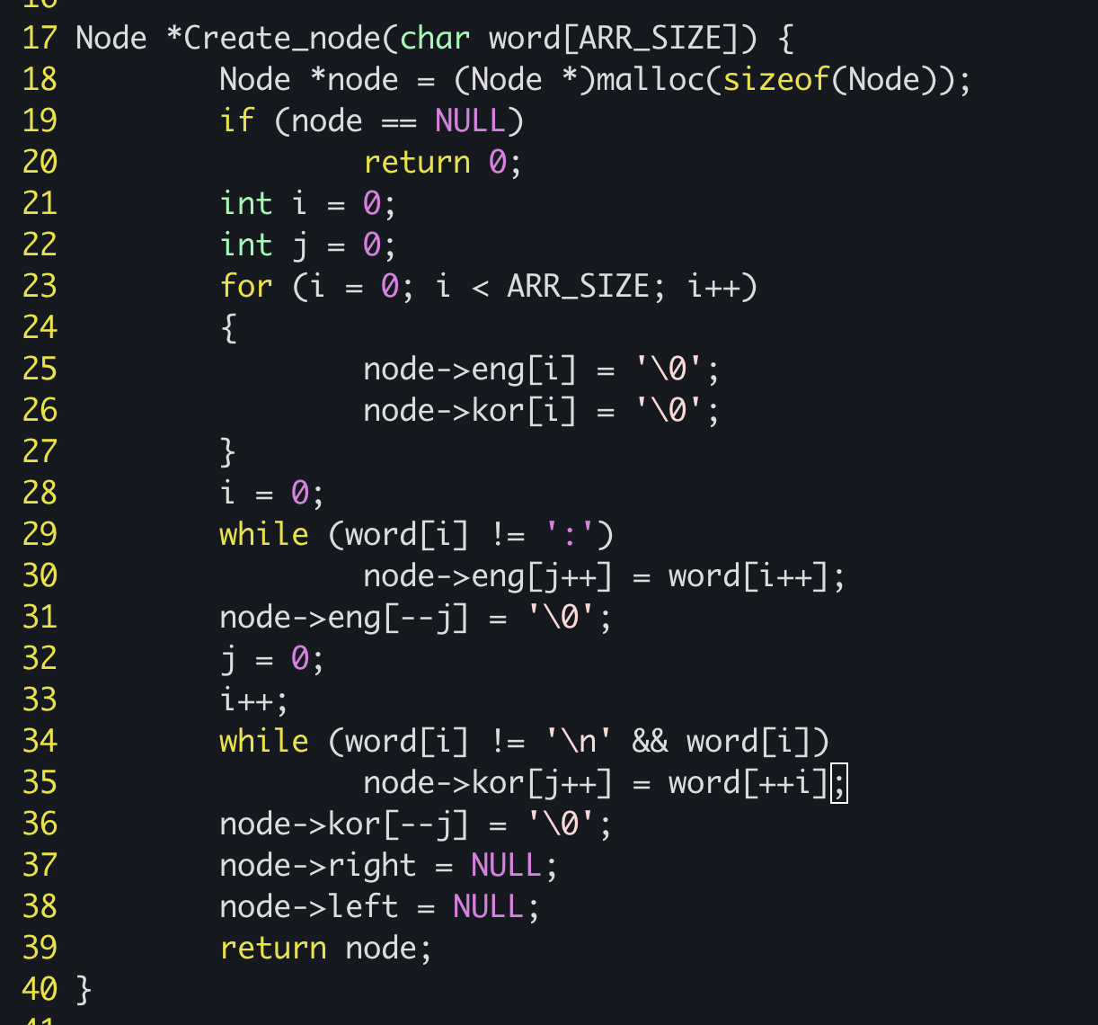
노드 생성
노드는 이 함수에서 한 문장을 받아 : 을 기준으로 영어와 한글을 구분 하고 각각 저장한다.
Right와 left는 NULL로 초기화 한 후 노드를 리턴해준다.

Slide 7
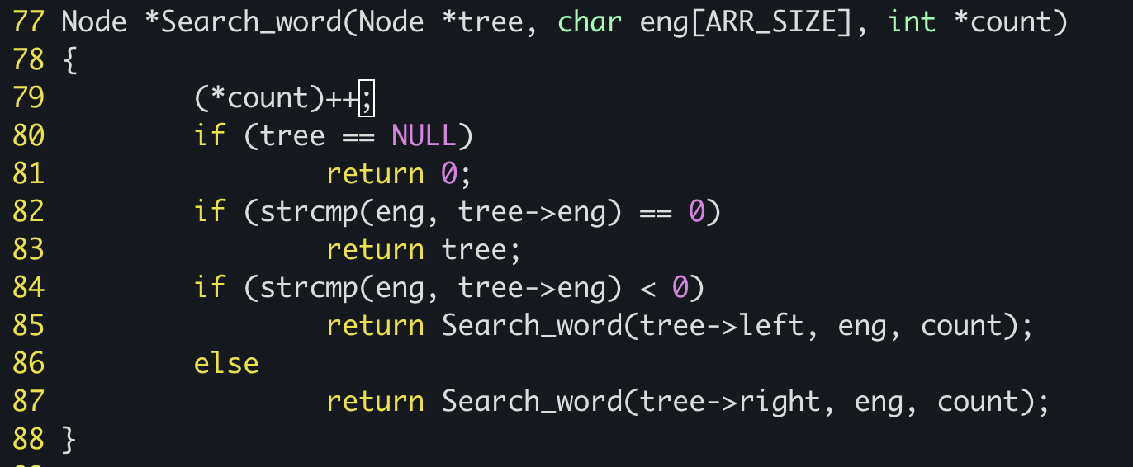
단어 검색 기능
단어 검색해주는 함수는 트리와 검색할 단어, 그리고 count 정수 포인터를 매개변수로 받는다.
재귀 함수로 구성하였는데, count는 검색할 단어의 레벨을 찾기 위해 일부러 포인터 변수로 받았다.

Slide 8
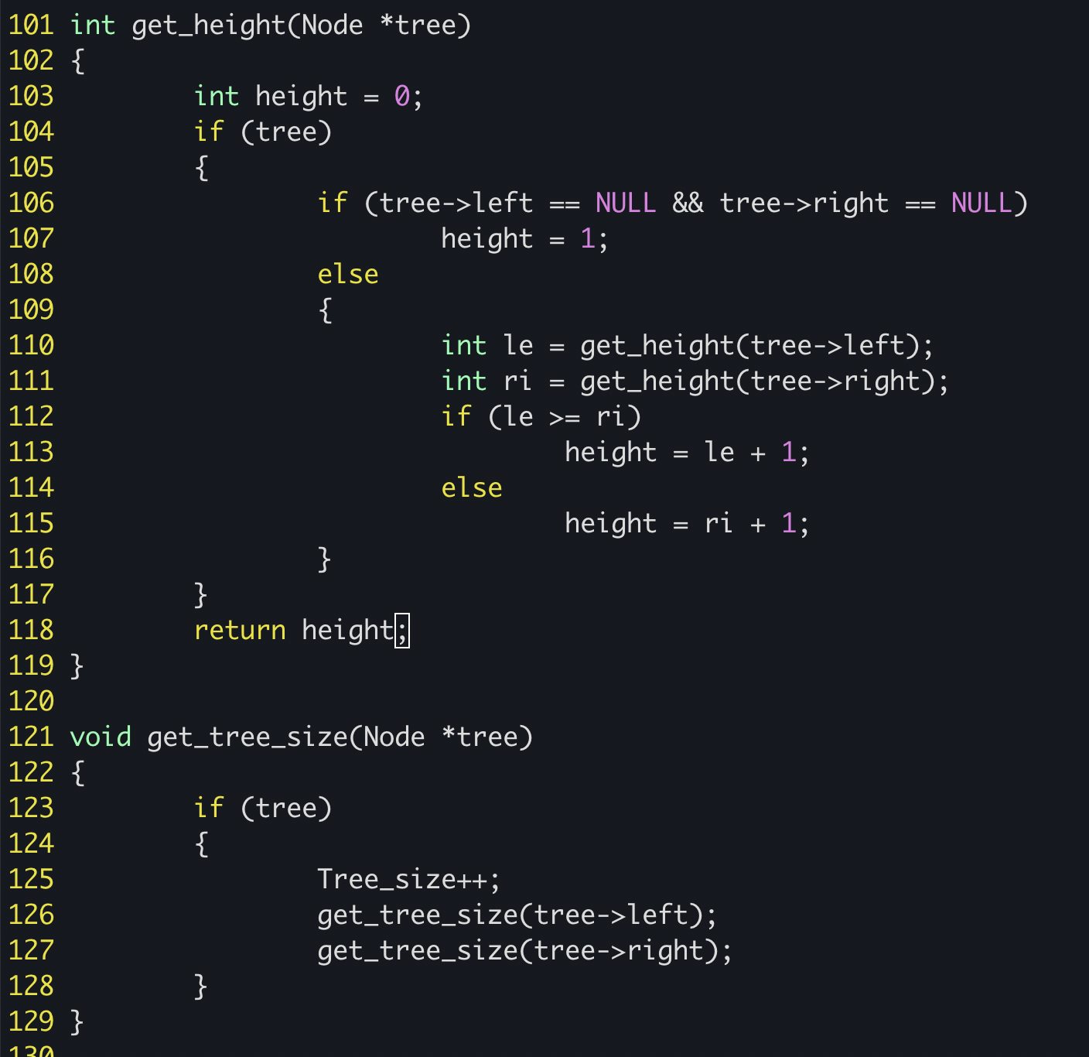
트리 전체 높이, 트리 전체 노드 개수 찾기.
트리 전체 높이와 전체 노드 개수찾는 함수는 재귀 함수로 구성하였다.

Slide 9
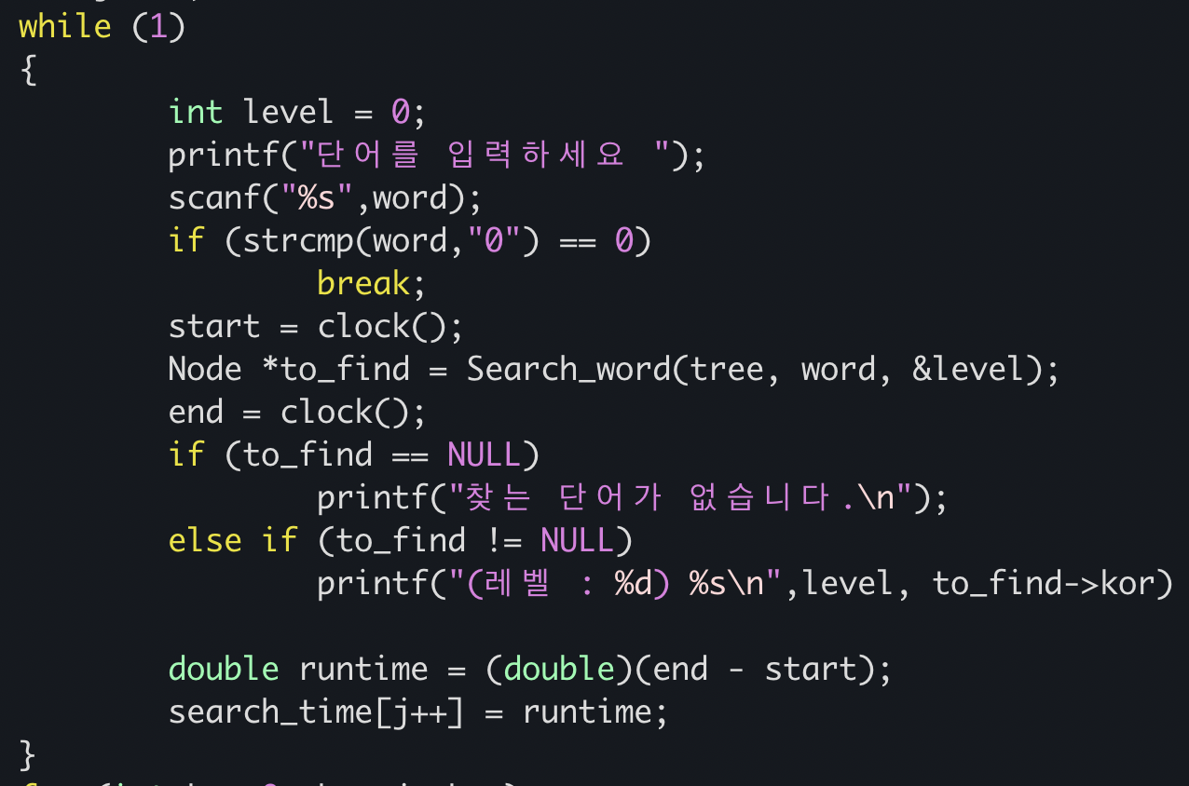
검색 시간 측정
검색시간은 time.h 라이브러리를 import하여, clock함수를 활용해 검색시간을 측정 했다.

Slide 10
실행 결과
결과를 보면 레벨이 높을 수록 검색시간이 증가하는 추세임을 알 수 있다.

Slide 11
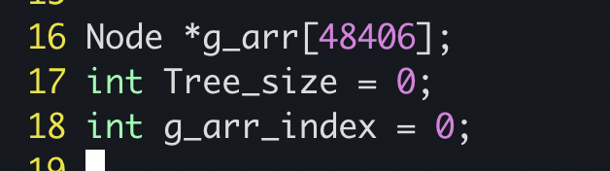
2. 효과적인 사전 탐색 트리 만들기.
B트리의 경우 이전에 만들어 놓았던 이진 탐색 트리를 활용해 g_arr라는 배열에 정렬된 전체 노드를 저장 시킨 후 이 배열에서 중간 노드를 새 트리에 삽입 시키고, 그다음 재귀적인 형태로 중간 기준으로 앞 구간에서 중간 노드 새 트리에 삽입, 중간 기준으로 뒤 구간 중간 노드 새트리에 삽입, 이런식으로 만들었다.

Slide 12
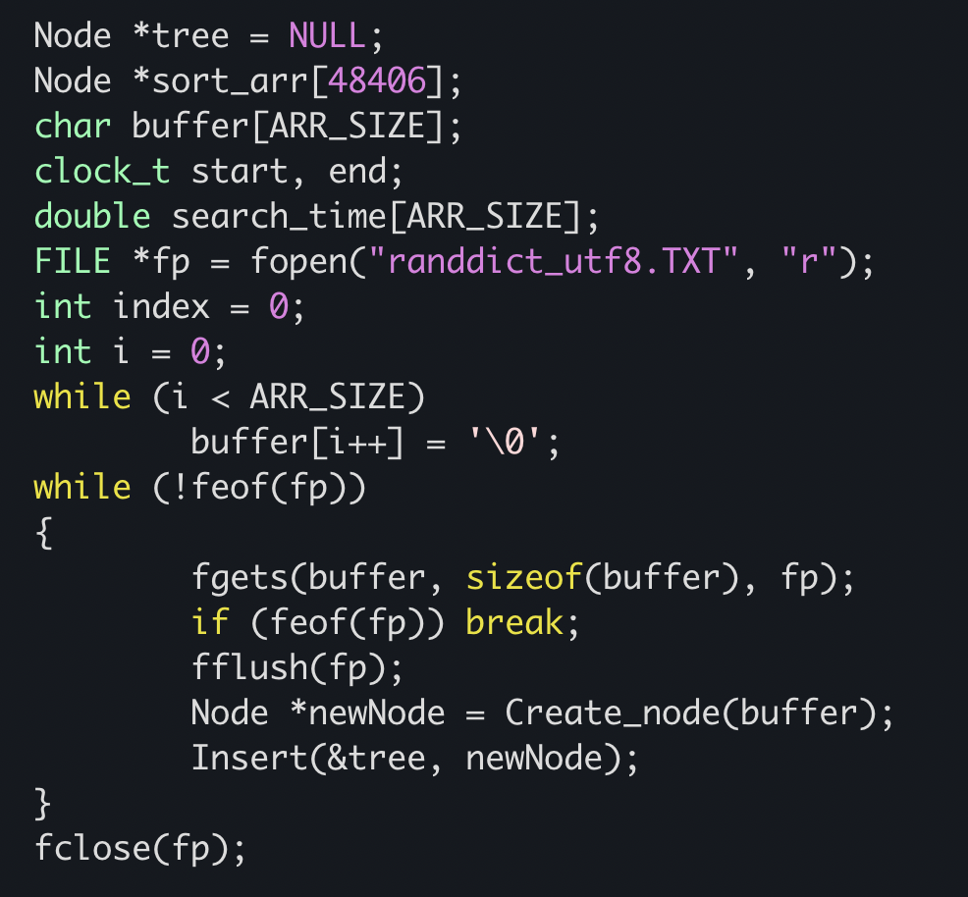
Main 함수
Main함수 를 보면 이 부분은 그전 코드와 같다.
파일을 읽어온 후 이진 탐색 트리를 생성한다.

Slide 13
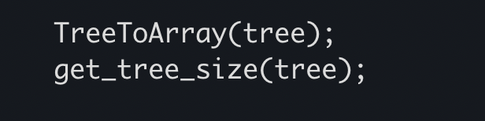
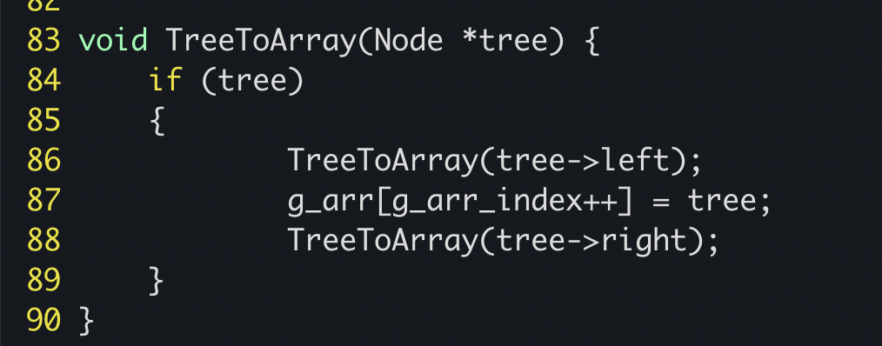
트리 배열에 담기
TreeToArray는 트리의 모든 노드를 정렬된 순서로 g_arr에 담는 것이다.
Get_tree_size는 앞에서 사용했던 것과 같다.
(트리 전체 노드 개수 세기)

Slide 14
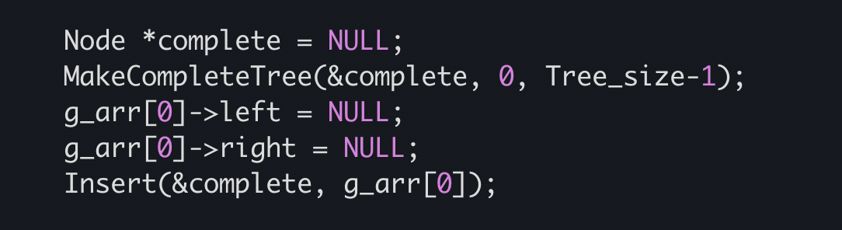
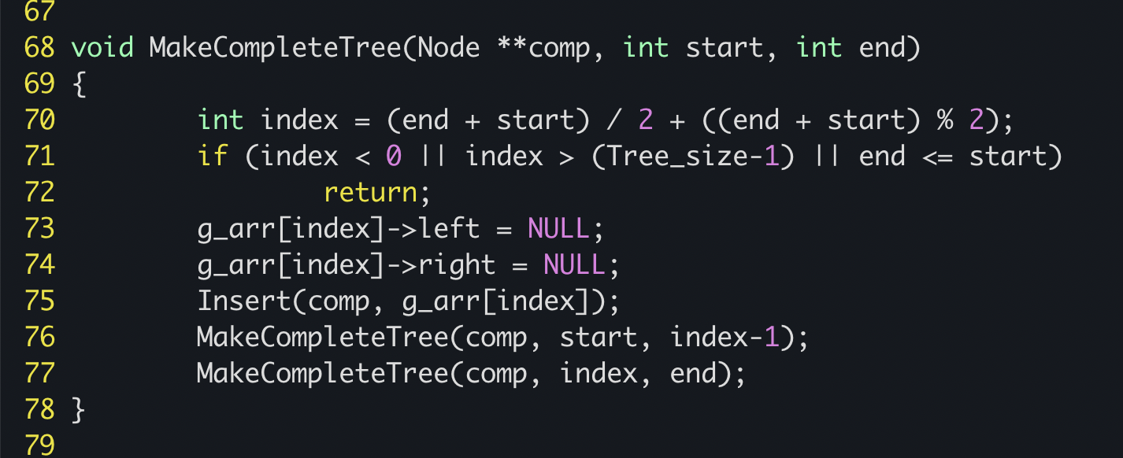
배열에 담긴 노드 다시 완전 이진 트리에 담기
이제 main함수에서 complete이라는 새로운 트리의 루트를 만들어서 MakeCompleteTree함수를 호출한다.
이 함수는 재귀로 돌면서 처음 과 끝 인덱스의 중간 노드를 새로운 트리 comp에 담는다.
이 알고리즘 대로 하면은 배열의 맨 처음 노드가 트리에 담기지 않아서 main함수에서 따로 담아주었다.

Slide 15
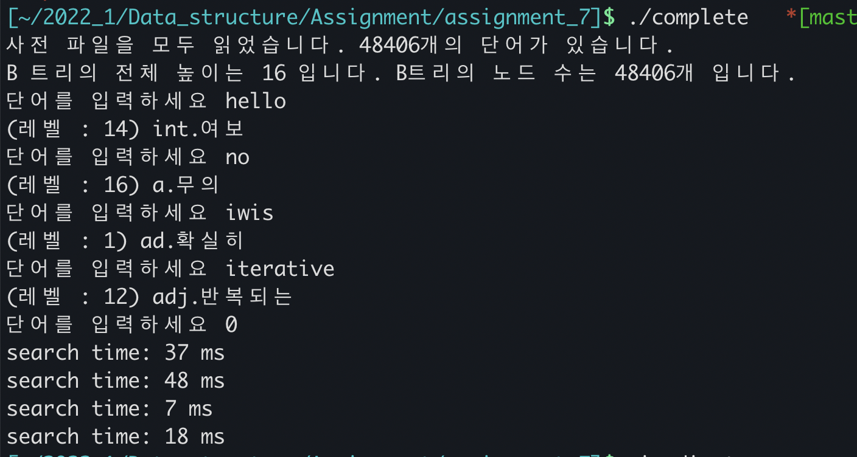
실행 결과.
노드 전체 개수는 이전과 같고 b트리 전체 높이는 완전 이진 탐색 트리이기 때문에 16이다.
실행 시간을 보면 마찬가지로 레벨이 높을 수록 탐색 시간이 길고, 단어를 여러차례 검색해보면 대부분 레벨이 14에서 16사이였다.

Slide 16
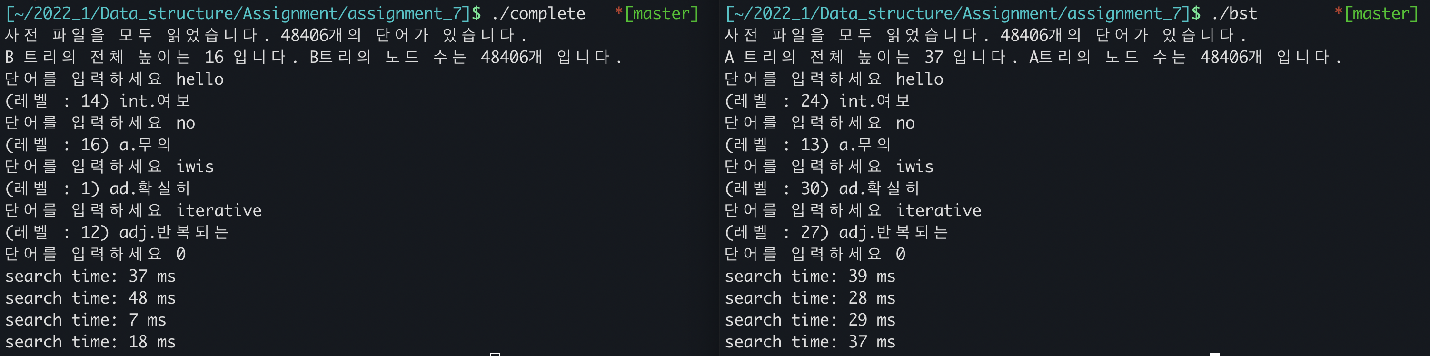
결과 비교
결과를 비교해보면 B트리의 경우가 전체 트리 레벨이 낮아 탐색시간이 더 단축된 것을 확인할 수 있다.
그런데 예상했던 것과 달리 탐색 시간이 눈에 띌 정도로 큰 차이는 없었다.

